Slide 1
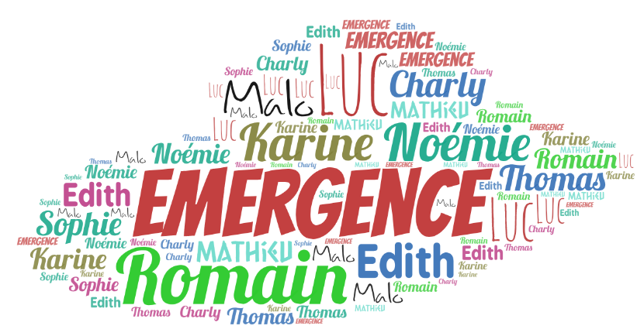
La FABULEUSE HISTOIRE
Des Transformers du MOI
2018 / 2019

Slide 2
Il était une fois ….
Un chef de projet informatique chez un opérateur téléphonique près de la mer à Pornic décide de changer d’air et de saisir l’opportunité de prendre plus de responsabilités avec la Caisse Primaire d’Assurance Maladie de Nantes au sein de son service de développement informatique.(SDI)

Slide 3

La Caisse Primaire d’Assurance Maladie
Les caisses primaires d’assurance maladie (Cpam) sont des organismes locaux du régime général. La CPAM LoireAtlantique compte deux sites NANTES (Beaulieu) et Saint Nazaire.
Les 102 CPAMs sont sous la tutelle NATIONAL de la
CNAM
Caisse Nationale d'Assurance Maladie.
Elles remboursent les prestations :
- Maladies,
- Maternité,
- Accident du travail
- Maladies Professionnelles.
Elles sont les interlocutrices incontournables des assurés
du régime général

Slide 4
Février 2017 – île Beaulieu
Je découvre les services du pôle informatique
Le service développement informatique (SDI)
Le service réseau et maintenance (GAR/SEMI)
Le service des applications nationales (SAN)
23 personnes dans le pôle informatique, un manager de pôle François THOREL

Slide 5
Le service développement informatique
En Février 2017, c’est 6 personnes
Jean-Luc qui se prépare à partir en retraite
Fabienne,
2 x Jean François
Jean
Damien le dernier arrivé, et le plus jeune de la bande.

Slide 6
Mon projet
Devenir le manager du Service Développement Informatique de la CPAM de Loire-Atlantique
L’équipe est sans manager de proximité depuis quelques temps….François le manager de pôle assure l’interim….

Slide 7

Ma première impression de l’équipe
Des chevaux sauvages

